Slide 1
Arquitetura de Computadores Modelo de Von Newman & Instruction Set Architecture (ISA)
Prof. Linder Cândido da Silva
UFMT
Janeiro de 2024

Slide 2
Agenda
Elementos básicos de um computador e o Modelo de von Neumann.
Exemplos de máquina de von Neumann.
Arquitetura do Conjunto de Instrução do MPIS.
Instruções de operação (lógicas e Aritméticas).
Instruções de Movimentação de Dados.
Instruções de Controle.
Formato das instruções MIPS.
Modos de endereçamento de memória.
Problema
Algoritmo
Programa/Linguagem
Software de Sistema
Interface SW/HW
Micro-arquiteura
Lógica Digital
Dispositivos
Elétrons

Slide 3
O Modelo de Von Neumann
Computador Programável de Propósito Geral

Slide 4
Como um computador básico é construído?
Já aprendemos como projetar:
Estruturas lógicas Combinacionais.
Estruturas lógicas Sequenciais.
Vamos subir o nível de abstração e com esses blocos básicos construir:
Unidades de Execução.
Unidades de Decisão.
Unidades de Memória/armazenamento.
Unidades de Comunicação.
Problema
Algoritmo
Programa/Linguagem
Software de Sistema
Interface SW/HW
Micro-arquitetura
Lógica
Dispositivos
Elétrons

Slide 5

O Modelo de von Neumann
John von Neumann propôs em 1946 um modelo fundamental de computador de propósito geral consistindo de cinco componentes interligados:
Memória (armazena os dados e o programa escrito em linguagem de máquina).
Unidade de Processamento.
Unidade de Controle (controla a execução do programa).
Entrada (input).
Saída (output).
Estudaremos o projeto do MIPS, um computador que segue o modelo de von Neumann.
Praticamente todos os computadores de propósito geral de hoje usam o modelo de von Neumann.
Burks, Goldstein, von Neumann, “Preliminary discussion of the logical design of an electronic computing instrument,” 1946.

Slide 6
Estrutura geral do Modelo de Von Newman
Unidade de
Processamento
Memória
(programa e dados)
I/O
controle
(sequenciamento)
Datapath
(caminho de dados)

Slide 7
Conceitos básicos associados ao Modelo de Von Newman
Para realizar uma tarefa usando um computador de propósito geral, precisamos de um Programa para especificar o que o computador deve fazer.
O computador programável executa a tarefa especificada pelo programa.
O programa é uma sequência de instruções. Cada instrução especifica uma mini tarefa bem definida que o computador pode realizar. Ou seja, uma instrução é a menor parte de trabalho que pode ser especificada em um programa na linguem do computador.
A Arquitetura do Conjunto de Instruções (Instruction Set Architecture - ISA) é o conjunto formado por todas as instruções que um computador é capaz de executar. O conjunto de instruções especificado pela ISA é também chamado de linguagem de Máquina.

Slide 8

Estrutura geral do Modelo de Von Newman (Cont.)
MEMÓRIA
Mem Addr Reg
Mem Data Reg
INPUT
Teclado,
Mouse,
Disco…
UNIDADE DE PROCESSAMENTO
OUTPUT
Monitor,
Impressora,
Disk…
ULA
TEMP
UNIDADE DE CONTROLE
PC ou IP
Inst Register

Slide 9
Estrutura geral do Modelo de Von Newman (Cont.)
MEMÓRIA
Mem Addr Reg
Mem Data Reg
INPUT
Teclado,
Mouse,
Disco…
UNIDADE DE PROCESSAMENTO
OUTPUT
Monitor,
Impressora,
Disk…
ULA
TEMP
ULA
UNIDADE DE CONTROLE
PC ou IP
Inst Register

Slide 10
Relembrando: Implementação de uma Matriz de Memória 4x3
Addr[1:0]
D_{i}[2]
D_{i}[1]
D_{i}[0]
WE
Decodificador de endereços
Multiplexador
D[2]
D[1]
D[0]

Slide 11
Memória
A memória armazena programas e dados. Os programas e os dados são constituídos por bits, portanto a memória contem apenas 0s e 1s.
bits são logicamente agrupados em bytes (8 bits) ou palavras (e.g., 8, 16, 32 bits) e usados para codificar instruções e dados.
Instruções diferentes interpretam os bits de formas diferentes.
Espaço de Endereçamento: número total de localizações identificáveis da memória.
No MIPS, o espaço de endereçamento é de 2³².
Endereços de 32-bit
No LC-3, o espaço de endereçamento é de 2¹⁶.
Endereços de 16-bits.
No x86-64, o espaço de endereçamento é de (até) 2⁴⁸.
Endereços de 48-bit
Endereçabilidade: número de bits armazenados em cada localização da memória.
Algumas memórias são endereçáveis por bytes (byte-endereçável). Outras são endereçáveis por palavra (palavra-endereçável).
As instruções são definidas para operar sobre um byte ou uma palavra.
Notes:
x86-64:
* Memory organization:
- Address space: up to 2^48.
- Addressability: up to 48 bits. The actual length of the address is 64 bits, but bits 48 to 63 are sign extended.

Slide 12
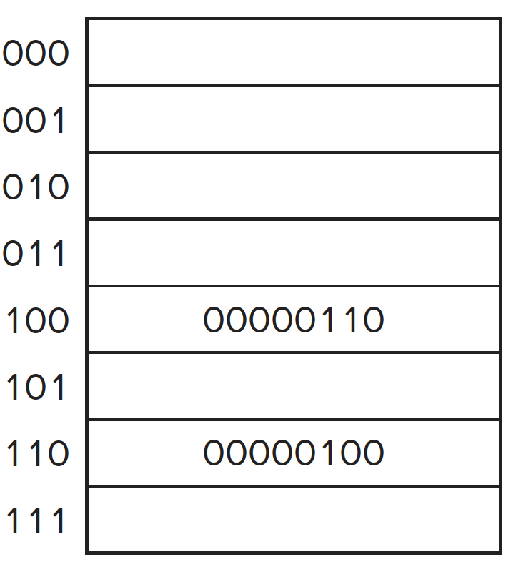
Memória (Cont.)
Ilustração de uma memória com 8 localizações (endereços) de um byte cada.
Memória endereçável por byte com 3 bits de endereço.
Valor 6 no endereço 4 e valor 4 no endereço 6.
Endereço
Valor do dado
Pergunta:
Como fazer uma memória do mesmo tamanho endereçável por bit?
Resposta:
64 localizações
Cada localização armazena 1 bit

Slide 13
Memória endereçável por palavra
No exemplo abaixo, cada palavra de 32 bits tem um endereço único.
O LC-3 trabalha com palavra de 16-bits. O MIPS trabalha com palavras de 32 bits.
Conteúdo armazenado
(Hexadecimal)
Endereço
. . .
. . .
. . .
00000003
D 1 6 1 7 A 1 C
Palavra 3
00000002
1 3 C 8 1 7 5 5
Palavra 2
00000001
F 2 F 1 F 0 F 7
Palavra 1
00000000
8 9 A B C D E F
Palavra 0

Slide 14
Memória endereçável por byte
Cada byte tem um endereço único.
MIPS tem instruções que operam com palavra de 32 bits mas com a memória sendo endereçável por byte. Nesse caso, o endereço da palavra é o endereço do primeiro byte.
Endereço
Data
. . .
. . .
. . .
Memória do MIPS
0000000C
D 1
6 1
7 A
1 C
Palavra 3
00000008
1 3
C 8
1 7
5 5
Palavra 2
00000004
F 2
F 1
F 0
F 7
Palavra 1
Como esses 4 bytes são ordenados?
00000000
8 9
A B
C D
E F
Palavra 0
Qual desses 4 bytes é o mais ou menos significativo?

Slide 15


Ordenação de bytes: Big Endian vs. Little Endian
A ordenação dos bytes é irrelevante para instruções que operam com números, mas é relevante para instruções que operam com outros tipos de dados.
Há duas formas de ordenação de bytes importantes, cujos nomes são inspirados no livro As Viagens de Gulliver escrito por Jonathan Swift (1726).
Big Endians quebravam ovos cozidos pelo lado maior do ovo.
Little Endians quebravam ovos pelo lado menor dos ovos.

Slide 16


Big Endian vs. Little Endian (Cont.)
Big Endian
Little Endian
Bytes Armazenados
Endereço da palavra
Bytes Armazenados
. . .
. . .
. . .
C
D
E
F
C
F
E
D
C
8
9
A
B
8
B
A
9
8
4
5
6
7
4
7
6
5
4
0
1
2
3
0
3
2
1
0
MSB
(Most significant Byte)
LSB
(Least Significant Byte)
MSB
LSB
Endereçamento começa no MSB
Endereçamento começa no LSB
Notes:
It is a convention, same as German is written from left to right, and Persian is written from right to left.

Slide 17
Big Endian vs. Little Endian (Cont.)
Big Endian
Little Endian
Byte Address
Word Address
Byte Address
Isto realmente importa?
. . .
. . .
. . .
Resposta simples: Não, apenas uma convenção
C
D
E
F
C
F
E
D
C
8
9
A
B
8
B
A
9
8
Resposta mais completa: Não, exceto quando um sistema big-endian e um little-endian precisam compartilhar ou trocar dados.
4
5
6
7
4
7
6
5
4
0
1
2
3
0
3
2
1
0
MSB
(Most Significant Byte)
LSB
(Least Significant Byte)
MSB
LSB
Endereçamento começa no MSB
Endereçamento começa no LSB
Notes:
It is a convention, same as German is written from left to right, and Persian is written from right to left.

Slide 18
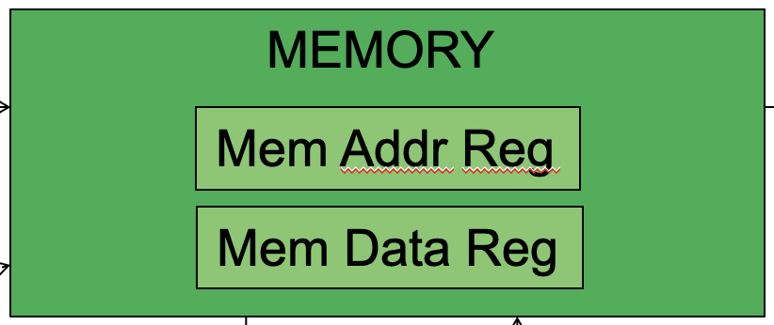
Acessando a Memória: MAR e MDR
Há duas operações de Acesso à Memória:
Leitura (load): carrega o conteúdo de uma localização de memória para um registrador da unidade de processamento.
Escrita (store): armazena o conteúdo de um registrador em uma localização de memória.
No modelo de Von Newman é previsto dois registradores para implementar as operações com a memória:
Memory Address Register (MAR).
Memory Data Register (MDR).
leitura:
Passo 1: Carrega no MAR o endereço da localização a ser lida.
Passo 2: O conteúdo armazenado na localização é carregado no MDR.
Escrita:
Passo 1: Carrega no MAR o endereço da localização e no MDR o que será gravado memória.
Passo 2: Ativa Write Enable para gravar o valor no MDR no endereço especificado pelo MAR.
MEMÓRIA

Slide 19
O Modelo de von Neumann (Cont.)
MEMÓRIA
Mem Addr Reg
Mem Data Reg
Unidade de Processamento
INPUT
Teclado,
Mouse,
Disco…
UNIDADE DE PROCESSAMENTO
OUTPUT
Monitor,
Impressora,
Disk…
ULA
TEMP
UNIDADE DE CONTROLE
PC ou IP
Inst Register

Slide 20
Unidade de Processamento
Realiza as operações lógicas e aritméticas.
A unidade de processamento inclui uma ou mais ULAs (Unidade Lógica Aritmética).
Uma Unidade Lógica Aritmética (ULA) pode realizar várias operações cada qual associada a uma ou mais intruções.
LC-3: ADD, AND, NOT (XOR no LC-3b)
MIPS: add, sub, mult, and, nor, sll, slr, slt…
Normalmente, a ULA processa dados codificados em palavras.
Comprimento da palavra no LC-3 é 16 bits.
Comprimento da palavra no MIPS é 32 bits.
Notes:
32 bits (Pentium IV) or 64 bits (Itanium, IA-64) in real systems

Slide 21
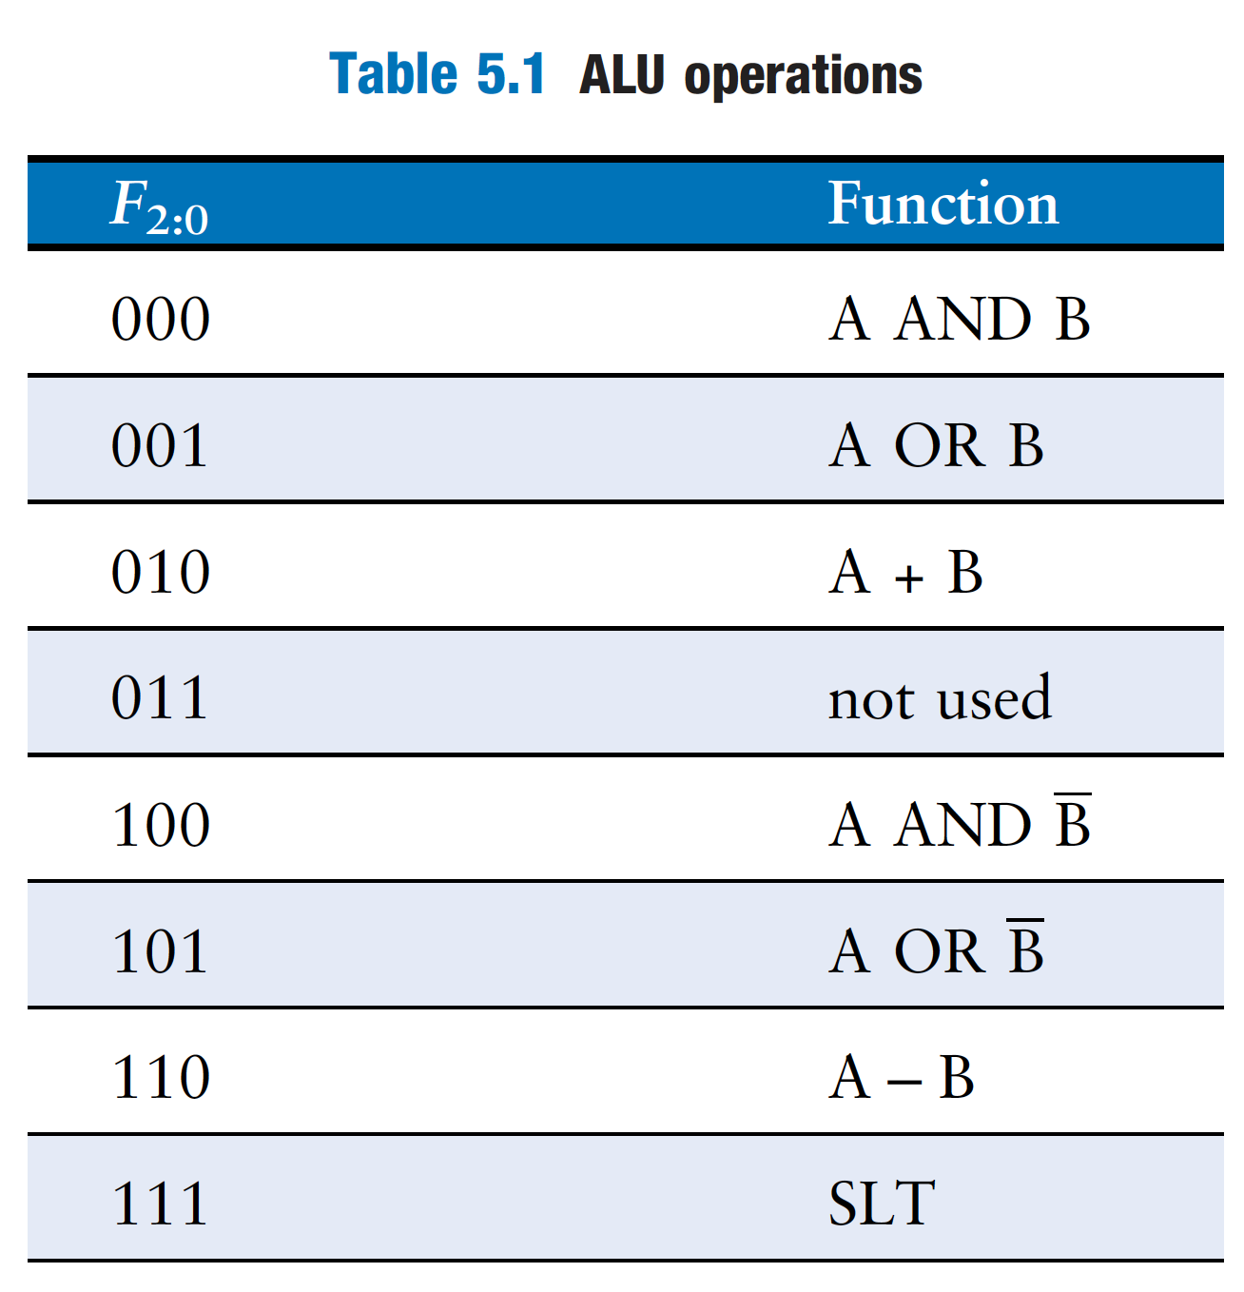
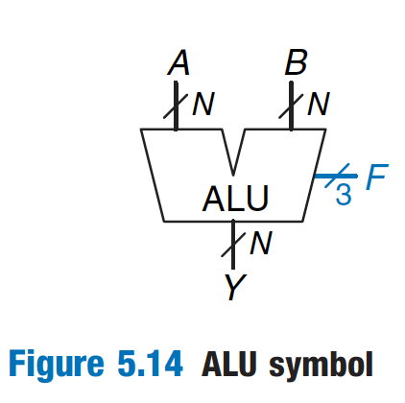
Unidade de Processamento (Cont.)
Uma ULA combina uma variedade de operações lógicas e aritméticas em uma única unidade que realiza uma única operação por vez.
A tabela abaixo ilustra um conjunto de operações da ULA, necessárias para implementar um subconjunto das instruções do MIPS.
Exemplos de operações da ULA
Símbolo da ULA

Slide 22
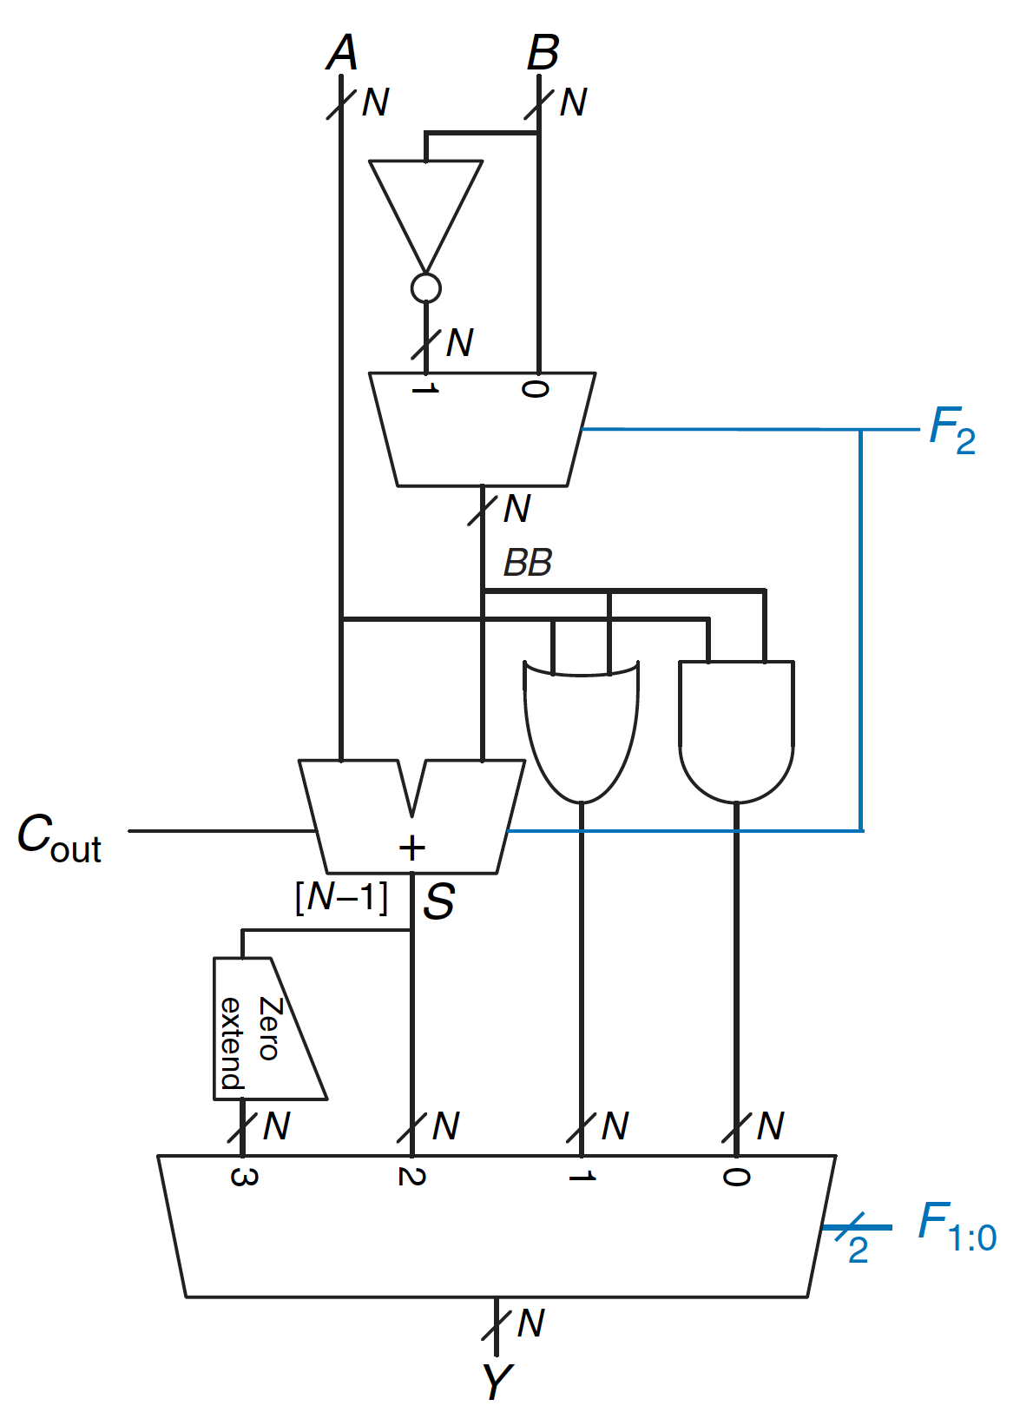
Possibilidade de Projeto para a ULA do Slide Anterior
Operações da ULA

Slide 23
Unidade de Processamento (Cont.)
Além da memória principal, o computador possui uma pequena quantidade de armazenamento, formada por registradores, muito perto da ULA.
Propósito: armazenar valores temporários para melhorar o desempenho.
Exemplo: para calcular ((A+B)*C), o resultado intermediário A+B pode ser salvo no armazenamento temporário. Mas por que?
Resposta: É muito lento armazenar cada resultado da ULA na memória principal e então recuperá-lo para uso futuro. O acesso à memória é muito mais lento do que uma adição, multiplicação ou divisão feita pela ULA.
O armazenamento temporário normalmente é formado por um conjunto de registradores chamado de Arquivo de Registro (Register File).
Notes:
32 bits (Pentium IV) or 64 bits (Itanium, IA-64) in real systems

Slide 24
Unidade de Processamento: Armazenamento temporário
Os Registradores da Unidade de Processamento garantem acesso rápido aos valores a serem processados ​​pela ULA.
A Memória é grande, mas é relativamente lenta.
Tipicamente um registrador tem capacidade de armazenar uma palavra.
O Arquivo de Registro é um Conjunto de Registradores acessíveis às instruções.
O LC-3 tem 8 registradores de propósito geral (GPRs).
Numerados de 0 a 7: número de registrador de 3-bits. Tamanho do Registrador = comprimento da palavra = 16 bits
O MIPS tem 32 registradores de propósito geral.
Numerados de 0 a 31: número de registrador de 5-bits. Tamanho do registrador = comprimento da palavra = 32 bits.
Unidade de Processamento
ULA
TEMP

Slide 25
Relembre: Registrador baseado em Flip-Flops D
Múltiplos flip-flops D em paralelo, cada um armazenando 1 bit.
esquemático
Esta linha representa 4 fios
Este registrador armazena 4 bits

Slide 26
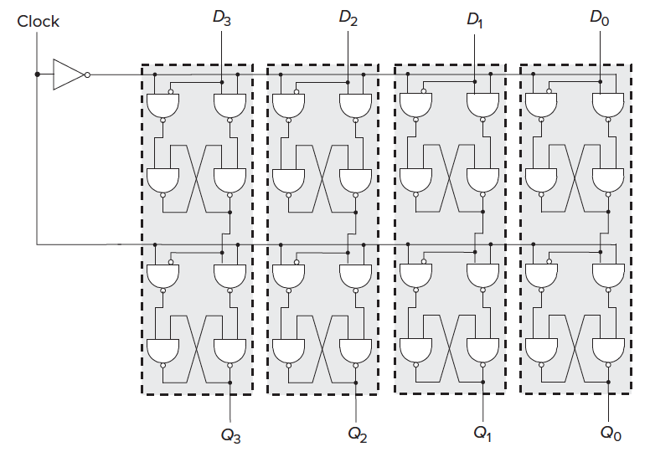
Relembre: Registrador baseado em Flip-Flops D (internamente)
Image source: Patt and Patel, “Introduction to Computing Systems”, 3rd ed., page 95.

Slide 27
O Modelo de Von Neumann (Cont.)
MEMÓRIA
Mem Addr Reg
Mem Data Reg
INPUT
Teclado,
Mouse,
Disco…
UNIDADE DE PROCESSAMENTO
OUTPUT
Monitor,
Impressora,
Disk…
ULA
TEMP
ULA
UNIDADE DE CONTROLE
PC ou IP
Inst Register

Slide 28
Entrada e Saída
Permite que as informações entrem (input) e saiam (output) do computador. Muitos dispositivos, coletivamente chamados de periféricos, são usados para entrada e saída.
Periféricos de Entrada (Input)
teclado
Mouse
Scanner
Disco
Etc.
Periféricos de Saída (Output)
Monitor
Impressora
Discos
Etc.

Slide 29
O Modelo de von Neumann (Cont.)
MEMÓRIA
Mem Addr Reg
Mem Data Reg
INPUT
Teclado,
Mouse,
Disco…
UNIDADE DE PROCESSAMENTO
OUTPUT
Monitor,
Impressora,
Disk…
ULA
TEMP
UNIDADE DE CONTROLE
PC or IP
PC ou IP
Inst Register
Inst Register

Slide 30
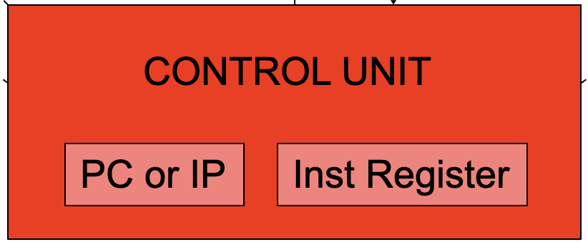
Unidade de Controle
A unidade de controle é como um maestro de uma orquestra. Ela conduz, passo-a-passo, o processamento das instruções de um programa.
Ela busca a instrução a ser executada para o Registrador de Instrução (Instruction Register - IR), e gera os sinais de controle necessários para processá-la.
Ela também carrega no registrador Contador de Programa (Program Counter – PC), também conhecido como Instruction Pointer (IP), o endereço da próxima instrução a ser processada.

Slide 31
Estado Arquitetural visível ao Programador
M[0]
M[1]
M[2]
M[3]
Registradores
- recebe nomes especiais no ISA
- propósito geral e propósito especial
M[4]
.
.
.
M[N-1]
Memória
Matriz de localizações de armazenamento
Indexadas por um endereço
Contador de programa
Endereço de memória
da instrução corrente (ou próxima)
Os programas (sequência de instruções) especificam como transformar os valores do estado arquitetural visível

Slide 32
Propriedades Chave do Modelo de Von Neumann
O Modelo de Von Neumann possui duas propriedades chave:
Programa Armazenado:
Instruções e dados armazenados de forma binária em uma matriz de memória.
Memória é unificada entre instruções e dados. A interpretação do valor armazenado depende dos sinais de controle, ou melhor, do estágio do ciclo de execução.
Processamento sequencial de instruções:
Uma instrução processada por vez.
Contador de Programa “aponta” para a posição em memória onde se encontra a próxima instrução a ser processada.
Contador de Programa é avançado sequencialmente, exceto quando instruções de transferência de controle são executadas.

Slide 33
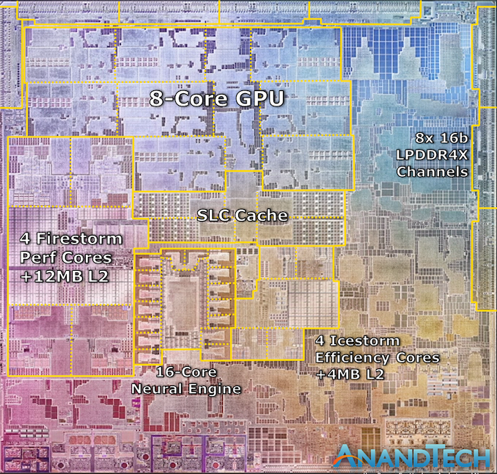
Exemplo de Máquina de von Neumann
Apple M1, 2021
Source: https://www.anandtech.com/show/16252/mac-mini-apple-m1-tested

Slide 34
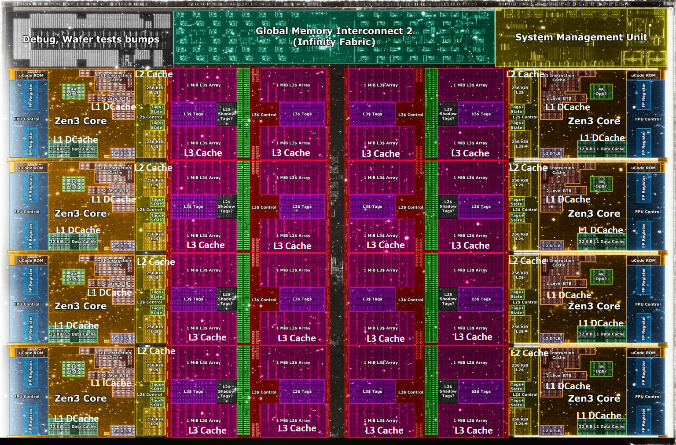
Outra Máquina de von Neumann
Core Count:
8 cores/16 threads
L1 Caches:
32 KB por core
L2 Caches:
512 KB por core
L3 Cache:
32 MB compartilhado
AMD Ryzen 5000, 2020
https://wccftech.com/amd-ryzen-5000-zen-3-vermeer-undressed-high-res-die-shots-close-ups-pictured-detailed/

